Slide 1
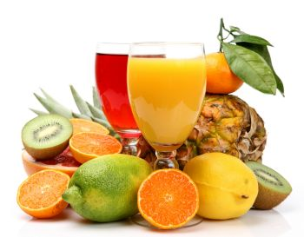
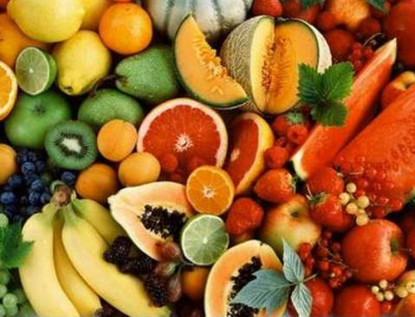
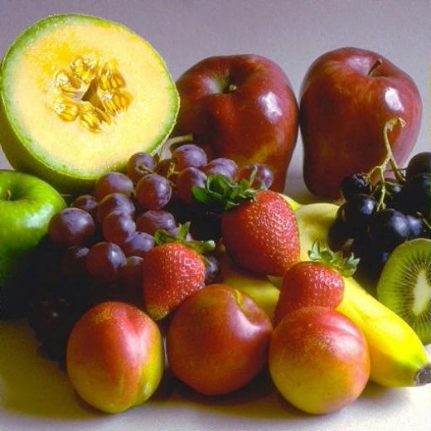
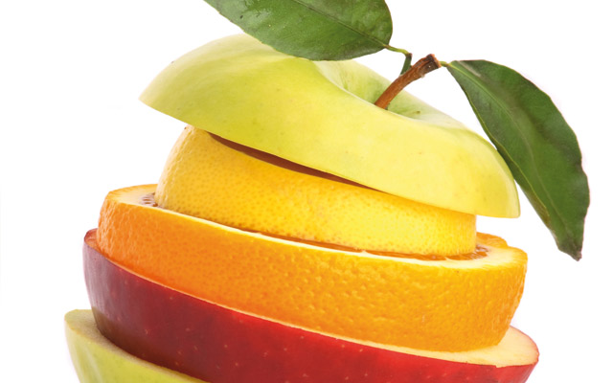
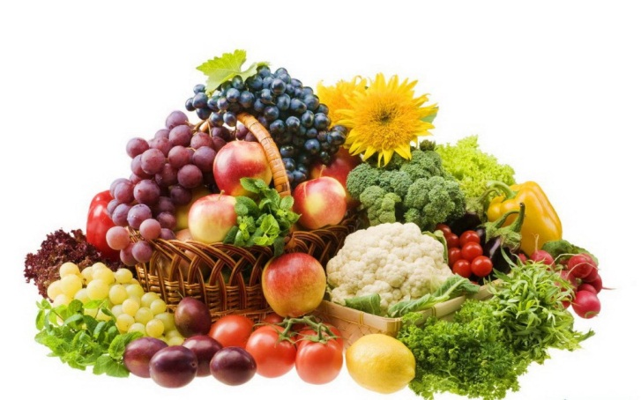
фрукты
Лихонина Ольга Петровна учитель технологии
ГБОУ СОШ № 657 г. Москва

Slide 2
фрукты
Фру́кт (лат. fructus — плод) — сочный съедобный плод дерева или кустарника[1]. Разновидностью фруктов являются также ягоды.
В русском языке «фрукт» — термин не ботанический, а бытовой и хозяйственный. В хозяйстве съедобные растения и съедобные части растений делят на фрукты, овощи, орехи, зерновые культуры и т. д. По традиционной классификации, фрукты — сочные плоды деревьев и кустарников. Овощи же — это плоды или иные съедобные части травянистых растений. Но в настоящее время съедобные сладкие ягоды (даже у травянистых растений) также обычно причисляют к фруктам.
В ботанике на русском языке вместо слова «фрукт» используется термин «плод», обозначающий любой орган растений, содержащий семена, образовавшийся из завязи цветка, независимо от съедобности

Slide 3
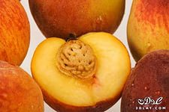
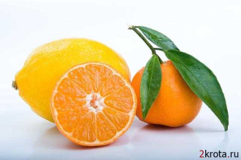
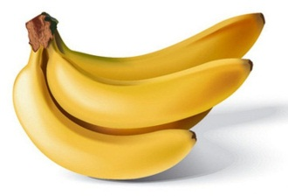
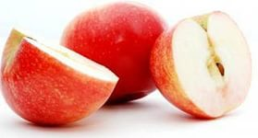
Фрукты бывают:
☻Косточковые
(гранат, никтарины, сливы, …)
☻Цитрусовые
(апельсины ,мандарины, грейфрукты …)
☻Субтропические
(инжир, бананы , авокадо, …)
☻Семечковые
(Яблоки, груши, абрикосы, …)

Slide 4
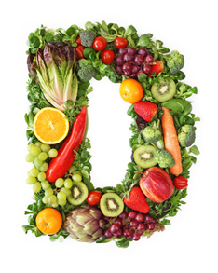
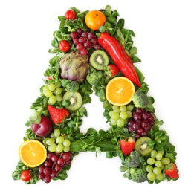
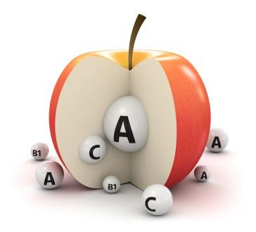
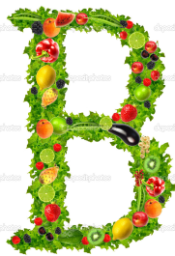
витамины
Витами́ны (от лат. vita — «жизнь») — группа низкомолекулярных органических соединений относительно простого строения и разнообразной химической природы. Это сборная по химической природе группа органических веществ, объединённая по признаку абсолютной необходимости их для гетеротрофного организма в качестве составной части пищи. Автотрофные организмы также нуждаются в витаминах, получая их либо путём синтеза, либо из окружающей среды. Так, витамины входят в состав питательных сред для выращивания организмов фитопланктона[1]. Большинство витаминов являются коферментами или их предшественниками[2]
•витамины содержашиеся во фруктах: A, В1, В2, В3, В4, В5, В6, В9, С, Е
•минералы содержашиеся во фруктах:
Калий, магний, цинк, фосфор, кальцый, железо, фтор

Slide 5
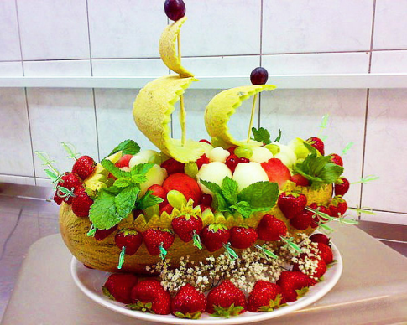
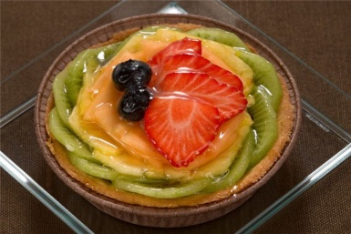
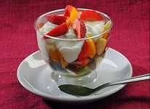
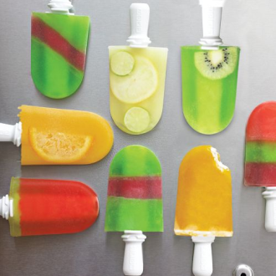
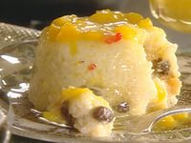
Блюда из фруктов или с фруктами
• желе
•пироги
•закуски
•торты
•салаты
•мороженое
•пудинги…

Slide 6
вывод
Фрукты это плоды деревьев или кустов в которых есть много разных витаминов которые на вкус съедобны и полезны, но и так же из фруктов можно делать разные сладкие блюда которые могут быть не очень полезны для вашей фигуры.

